Slide 1

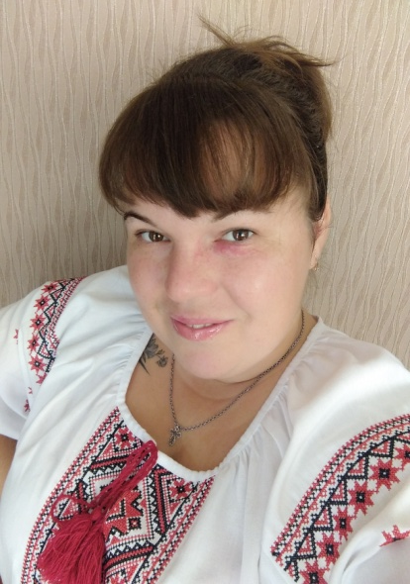
Управління освіти
Луцької міської ради
Заклад дошкільної освіти № 35
ПОРТФОЛІО
вихователя
Зозулі Лілії Олександрівни
2022 р.

Slide 2

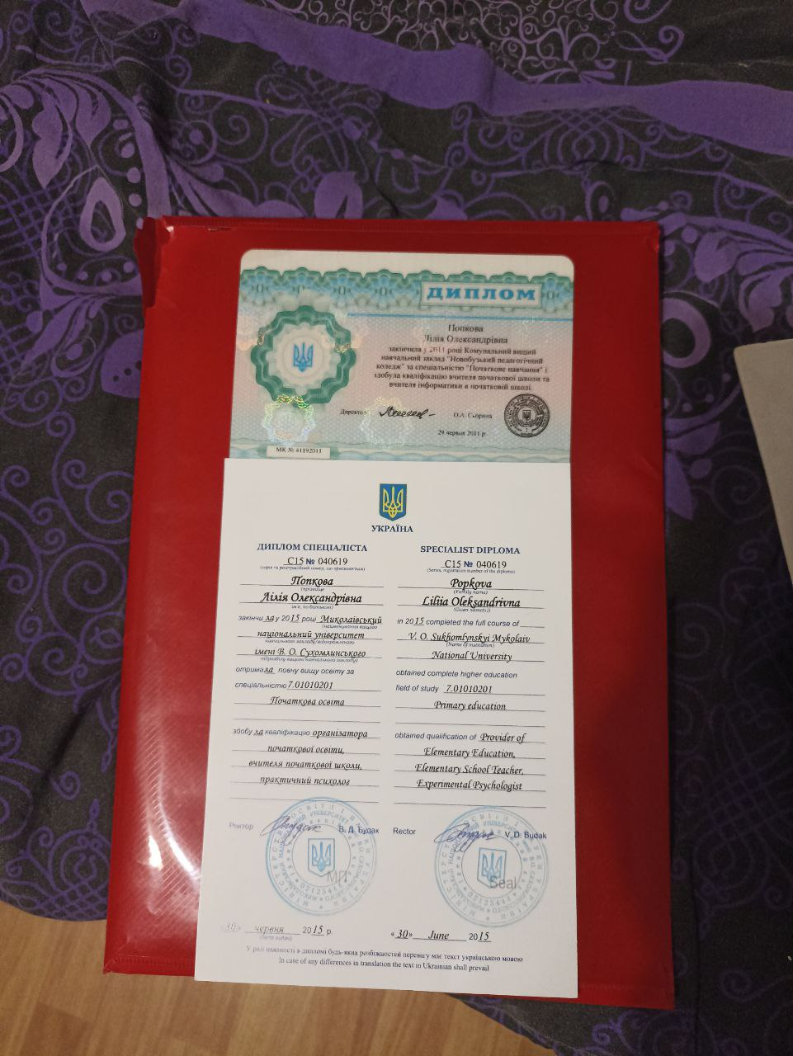
Розкажу про себе
Прізвище Зозуля
Ім’я Лілія
По батькові Олександрівна
Місце народженння: вул. Дружби народів,18-а
с. Микільське
Братський район
Миколаївська обл.
Домашній телефон: 0967141045
Закінчила: комунальний вищий навчальний заклад
“Новобузький педагогічний коледж” (2011)
Диплом: МК №41192011
Спеціальність за дипломом: вчитель початкової школи
та інформатики в початковій школі
Категорія: молодший спеціаліст
Закінчила: Миколаївський національний університет
імені В.О.Сухомлинського (2015)
Диплом: С15№040619
Спеціальність за дипломом: вчитель початкової школи,
організатор, практичний психолог
Категорія: спеціаліст
Атестація: присвоєно ІІ категорію (17.03.17)

Slide 3
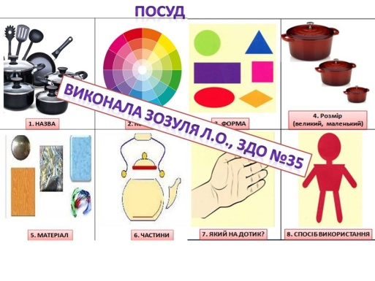
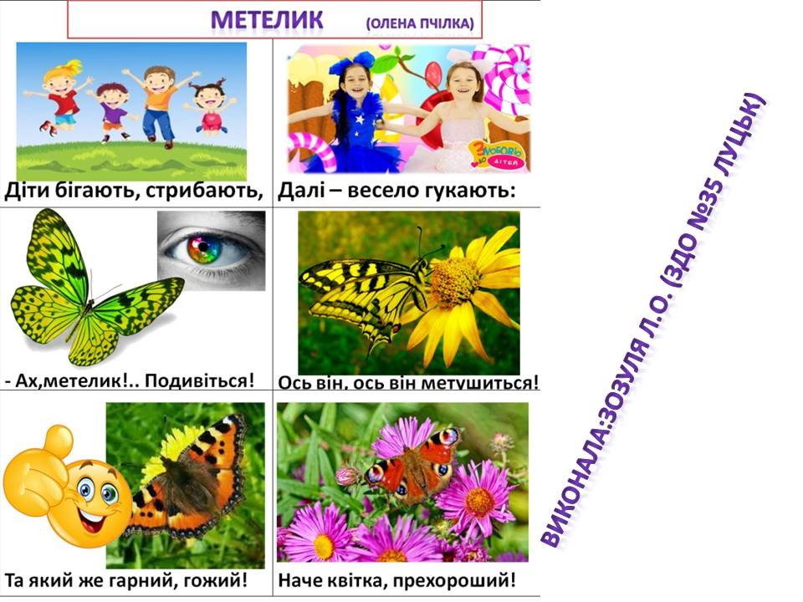
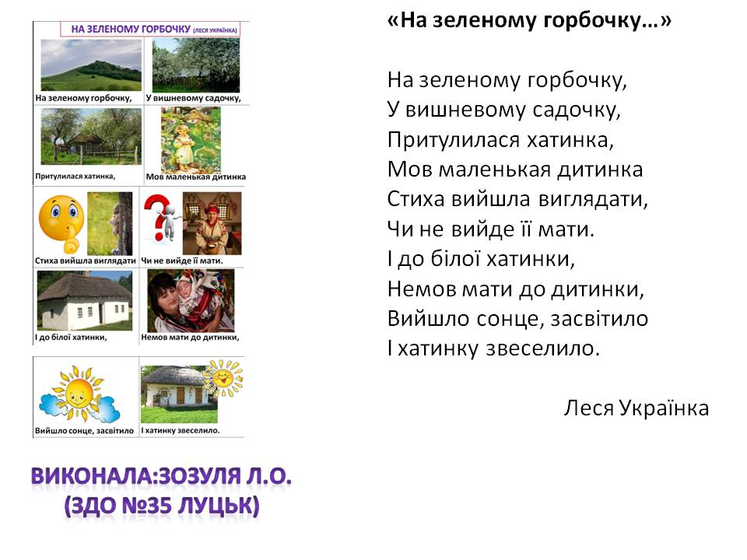
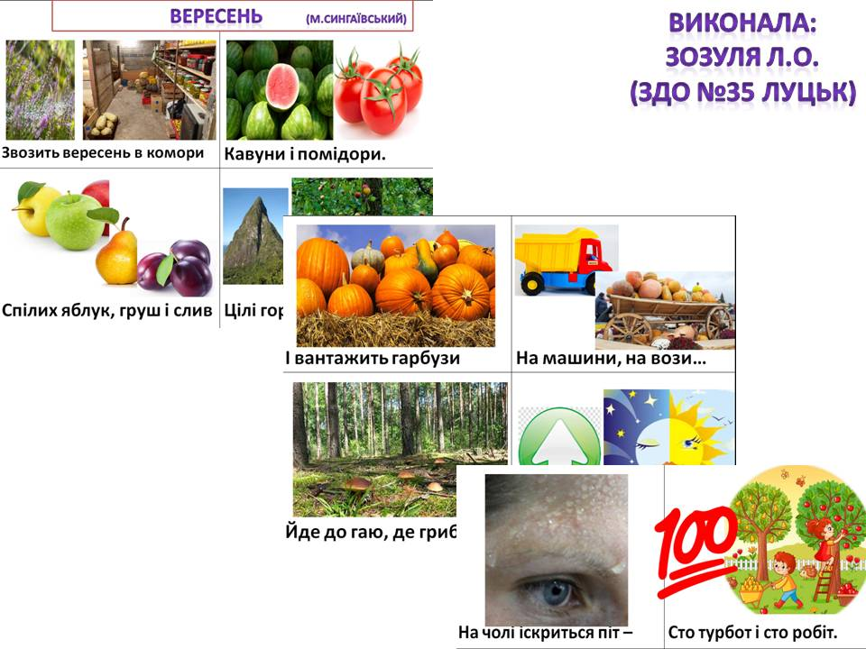
Проблема, над якою працюю я:
Мнемотехніка – технологія розвитку мовлення дітей дошкільного віку

Slide 4
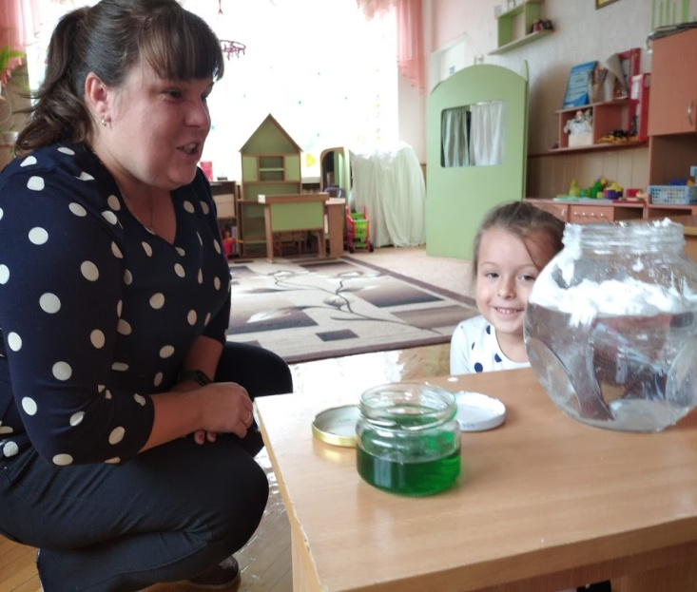
Моє життєве кредо:
”Навчаючи
інших, я навчаюсь
сама...”

Slide 5
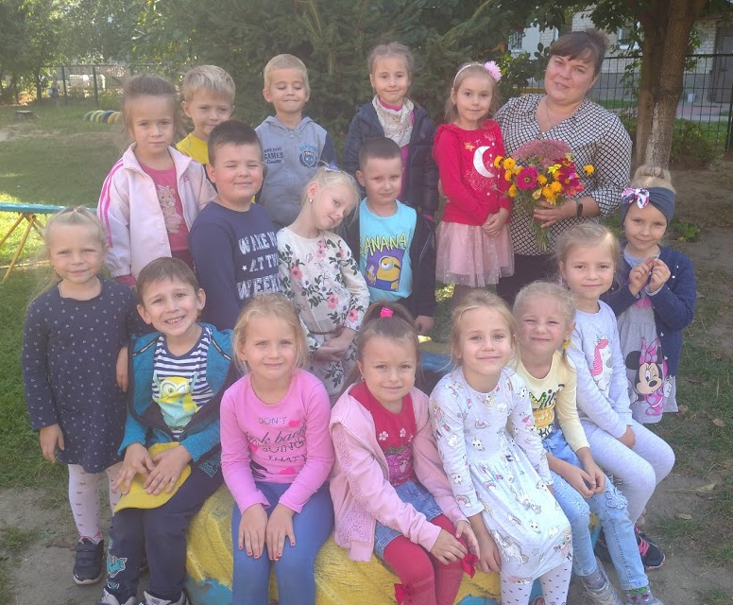
МОЄ ПЕДАГОГІЧНЕ КРЕДО:
Не згасає вогонь у розумних очах
І з роками ясніш пломеніє.
Ти тримаєш дитячі серця у руках,
Ти тримаєш планети надію.

Slide 6
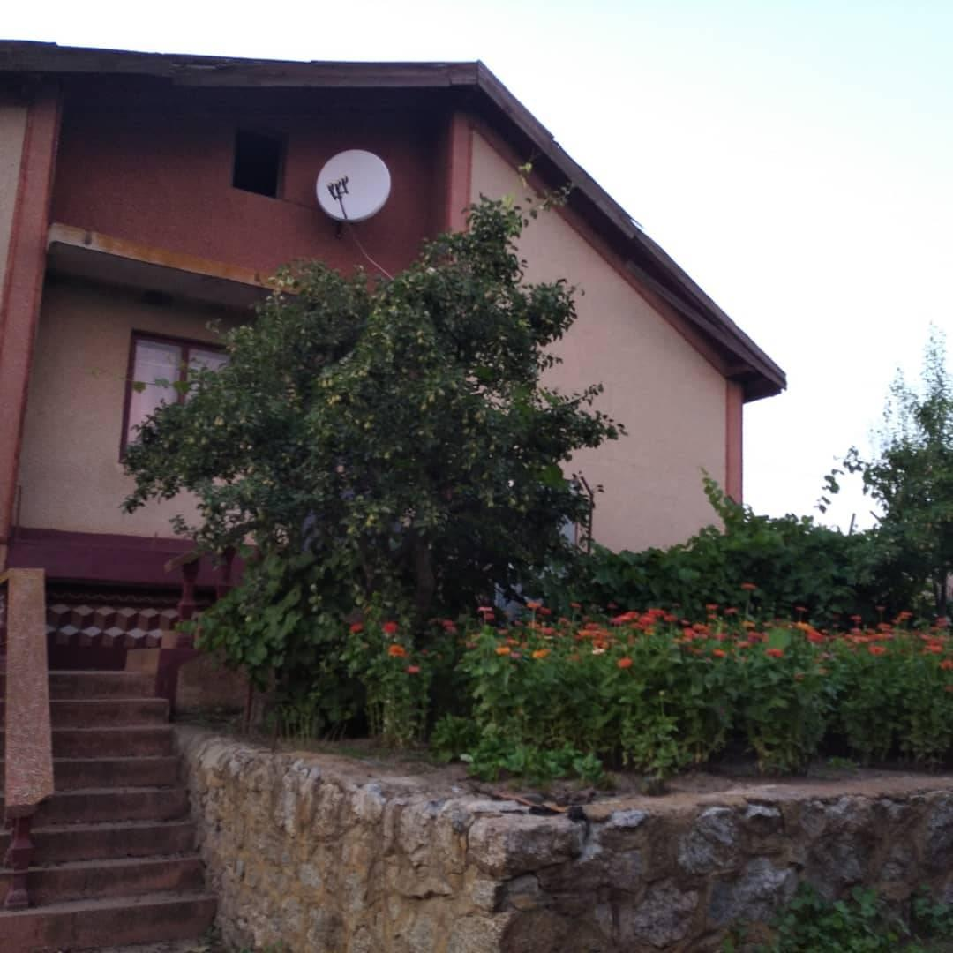
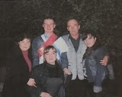
Мій ЖИТТЄПИС
Народилась я 28 грудня 1991 року в с.Микільське Братського району Миколаївської області
Моя сім’я складається з 5 осіб.
Тато, Попков Олександр Васильович, працює інженером в ФГ “Аркадія”. Мама, Галина Михайлівна, є вчителем в Іванівській ЗОШ І-ІІ ст.
Брат, Віталій Олександрович, працює водієм.
Найменша сестра – заступник начальника відділення Укрпошти-54056

Slide 7
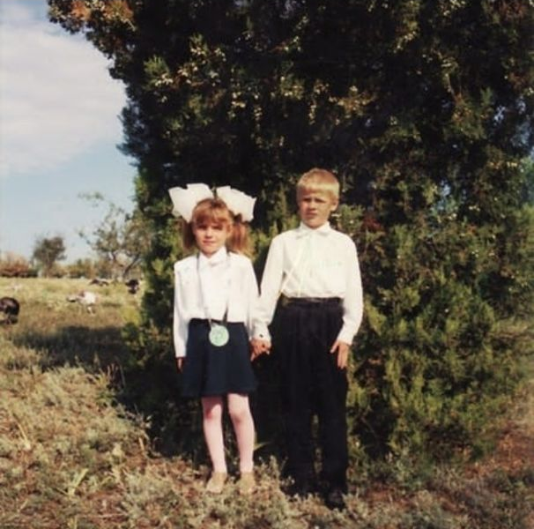
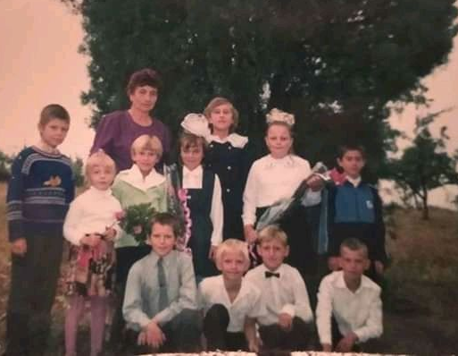
Мій ЖИТТЄПИС
До 1 класу Микільської ЗОШ І-ІІ ст. пішла в 1998 році, а закінчила школу в 2007 році
В школі вчилася на відмінно. Дуже любила математику, українську мову і літературу, музику.

Slide 8
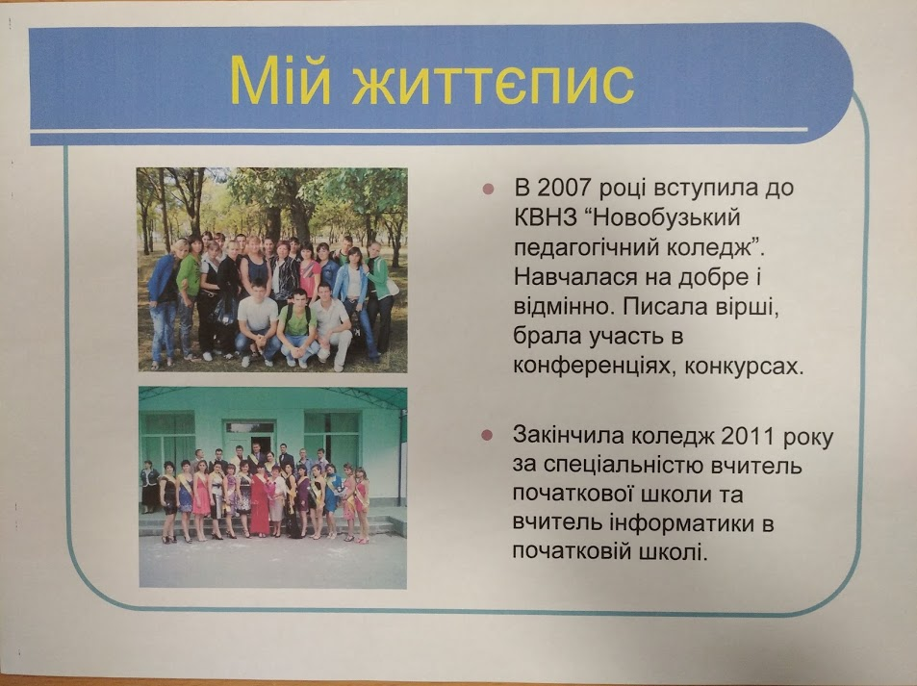
Мій ЖИТТЄПИС

Slide 9
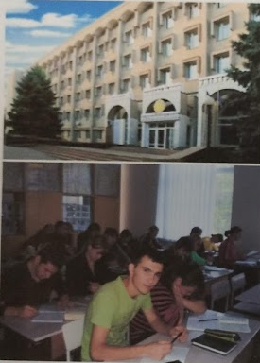
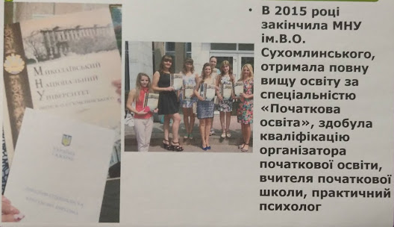
Мій ЖИТТЄПИС
В 2011 році вступила до Миколаївського Національного університету ім. В.О.Сухомлинського за спеціальністю “Початкова освіта”

Slide 10
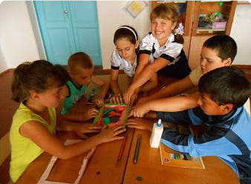
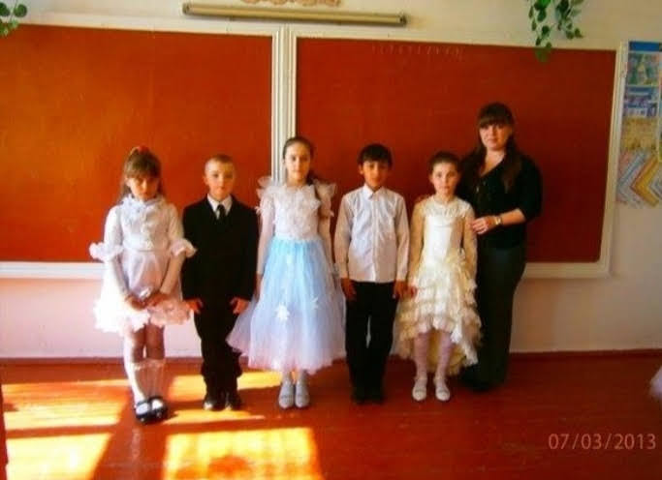
Мій ЖИТТЄПИС
З 2011 по 2015 навчальні роки працювала вчителем початкових класів в Кам’яно-Костуватській ЗОШ І-ІІ ступенів

Slide 11
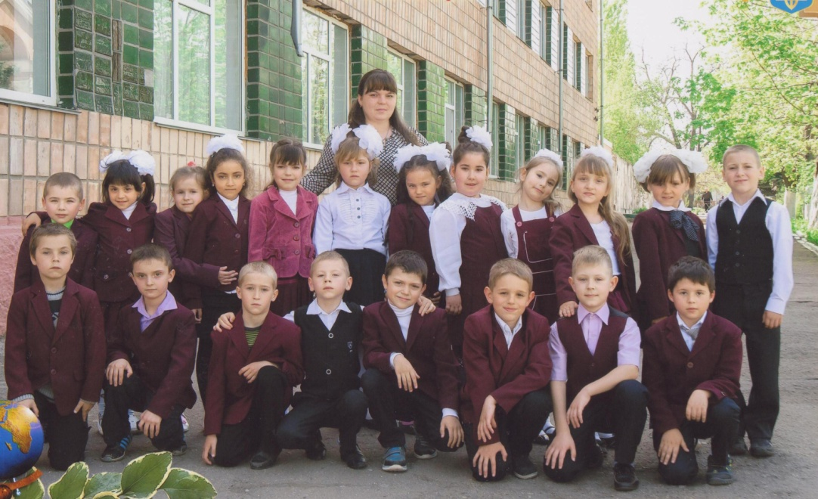
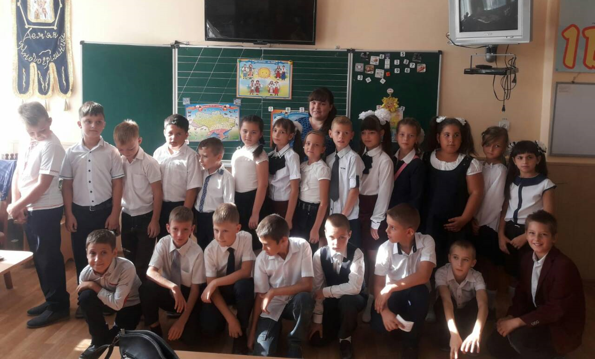
Мій ЖИТТЄПИС
З 2015 по 2018 навчальні роки працювала вчителем початкових класів в Миколаївській ЗОШ І-ІІІ ступенів №60

Slide 12
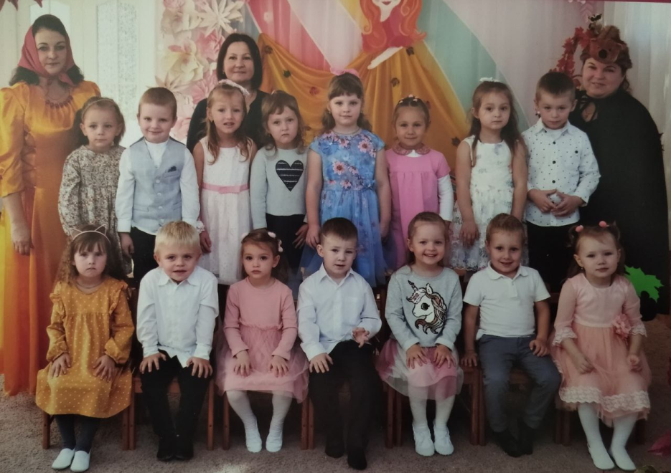
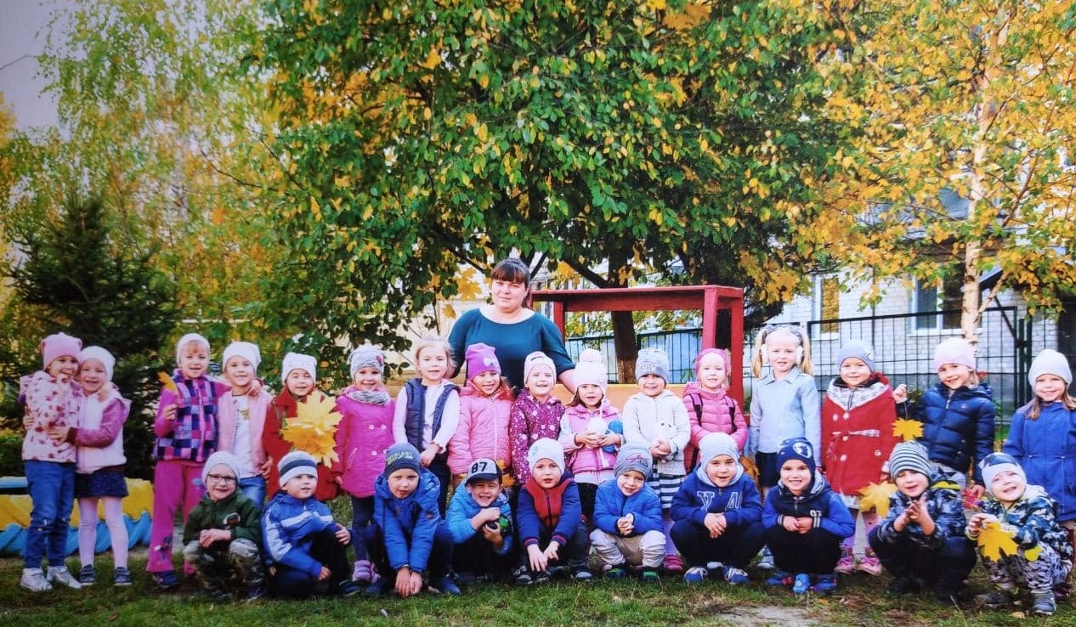
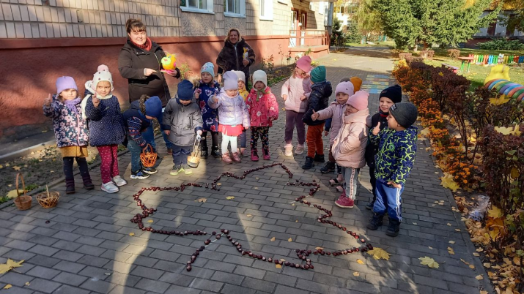
Мій ЖИТТЄПИС
З 16 листопада 2018 року працюю вихователем групи “Калинка” в закладі дошкільної освіти №35 “Віночок”

Slide 13
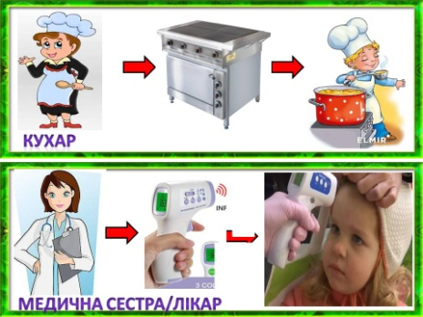
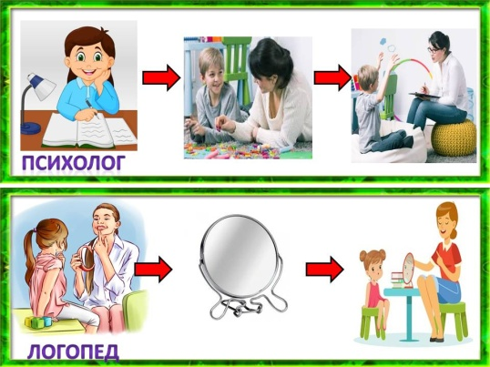
Дидактичні ігри та матеріали
Мнемотаблиці, мнемосмужки та мнемосхеми - для ефективного запам’ятовуванння віршів (власні розробки)

Slide 14
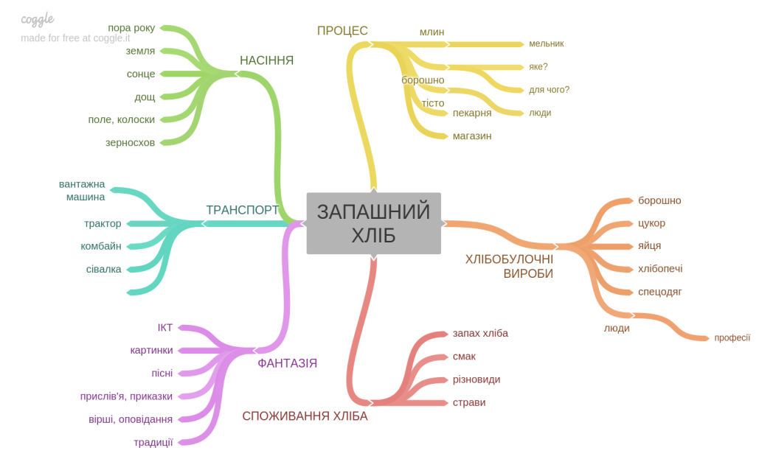
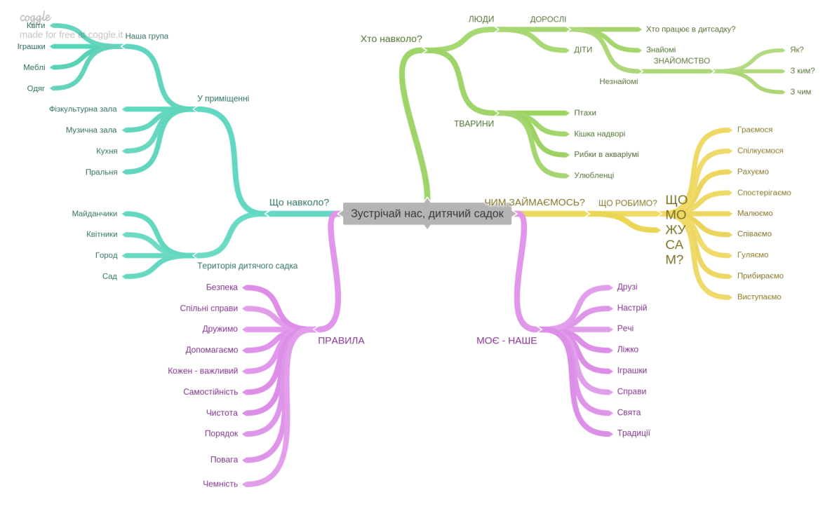

Дидактичні ігри та матеріали
Інтелектуальні карти

Slide 15
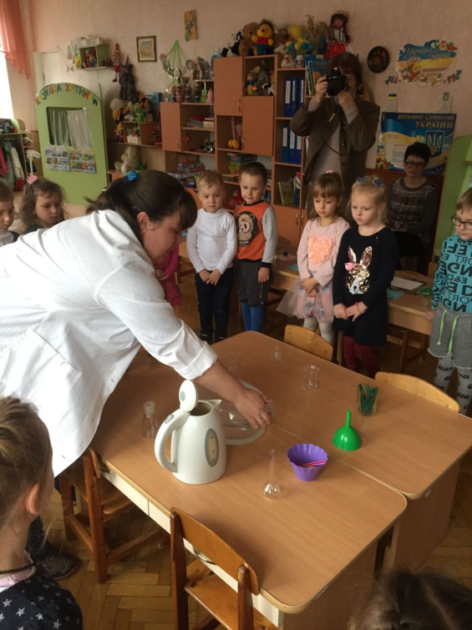
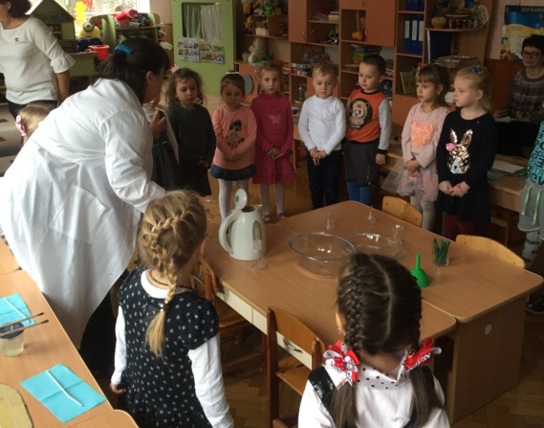
Відкриті перегляди
Інтегроване заняття “Пустотлива хмаринка” (15.01.2020) (міський)

Slide 16
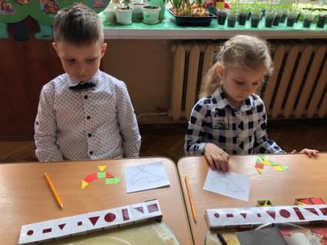
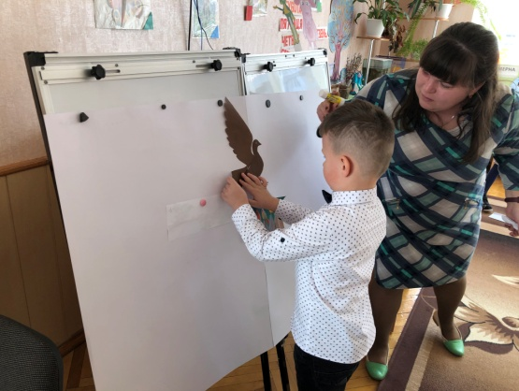
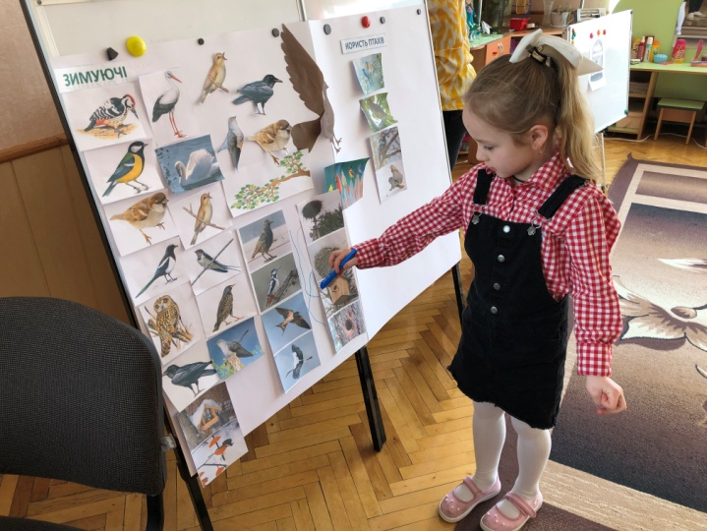
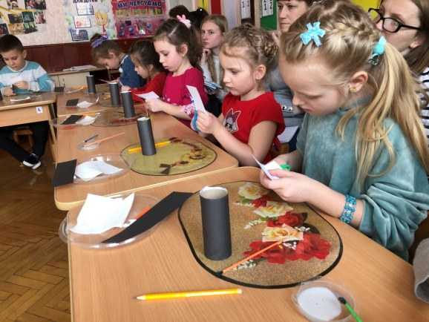
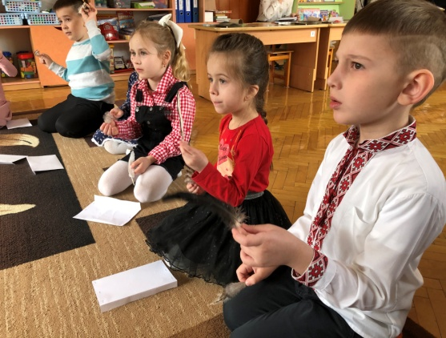
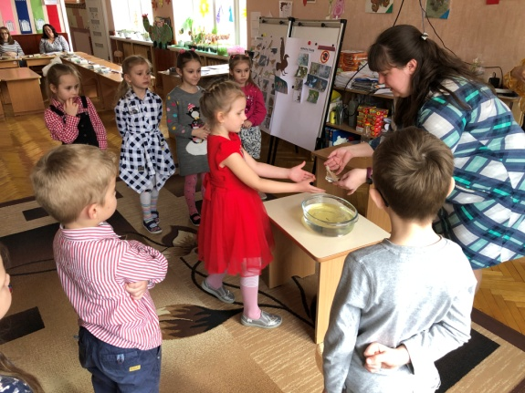
Відкриті перегляди
Інтегроване заняття “Птахи наші друзі. Охорона птахів. (З складанням інтелектуальної карти” (19.03.21)

Slide 17
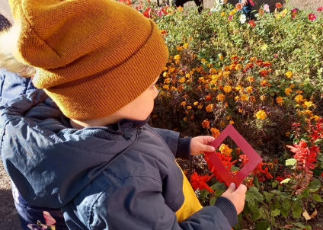
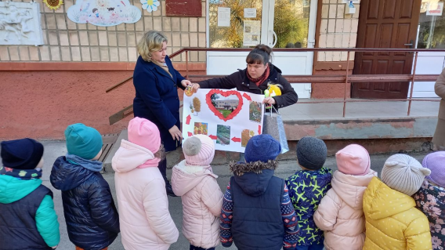
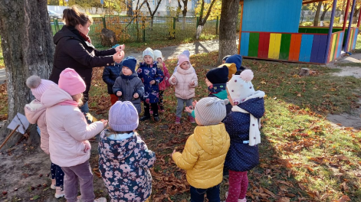
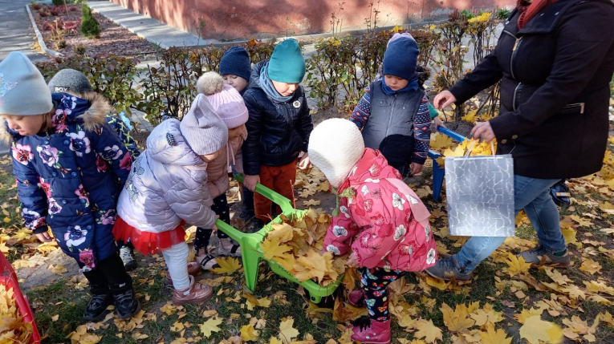
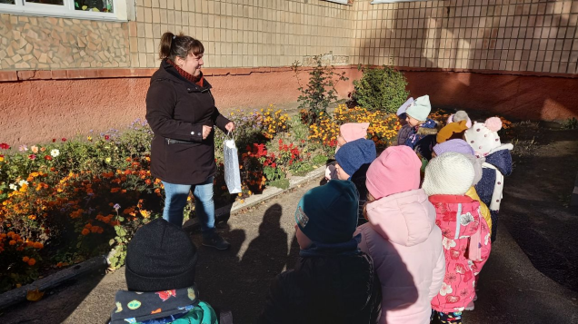
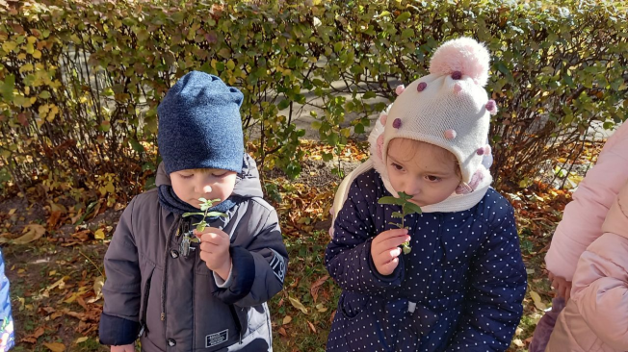
Відкриті перегляди
Інтегроване заняття в природі “Екологічна стежина «Мандрівка з Колобком»” (22.10.21)

Slide 18
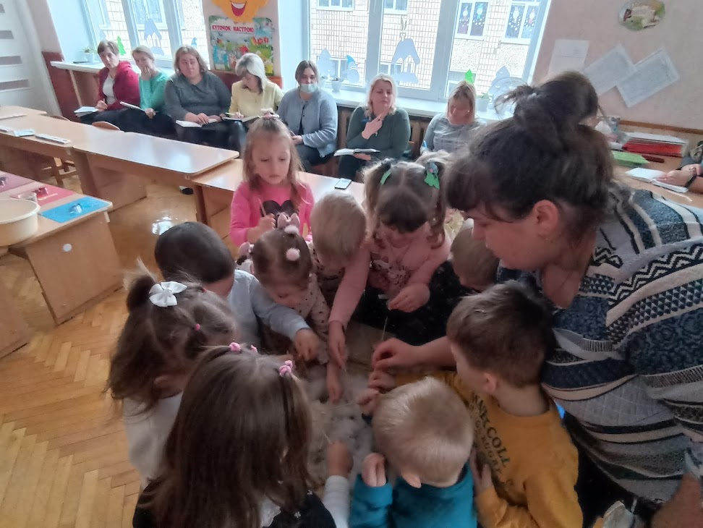
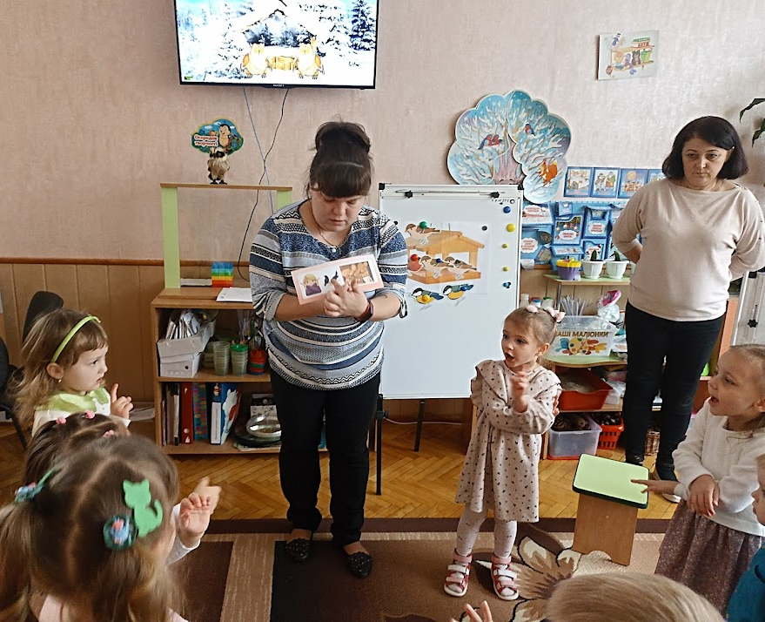
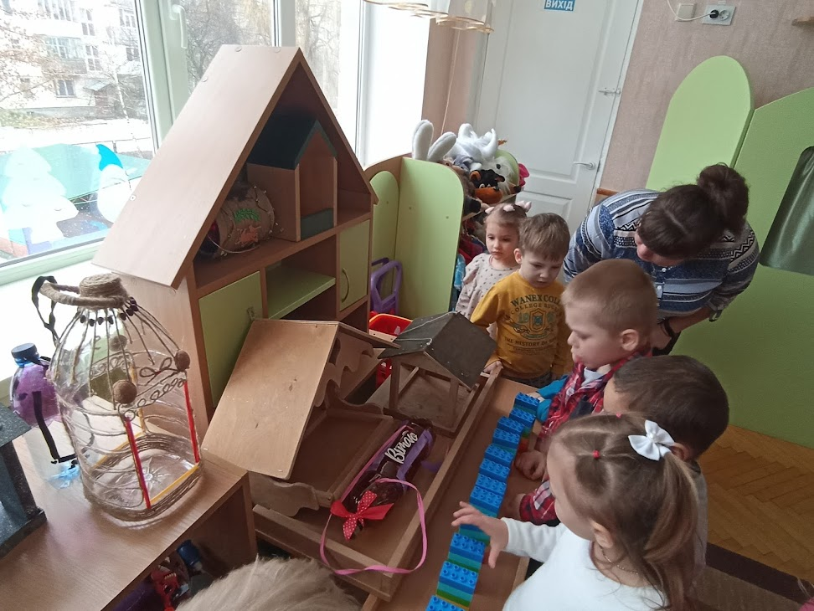
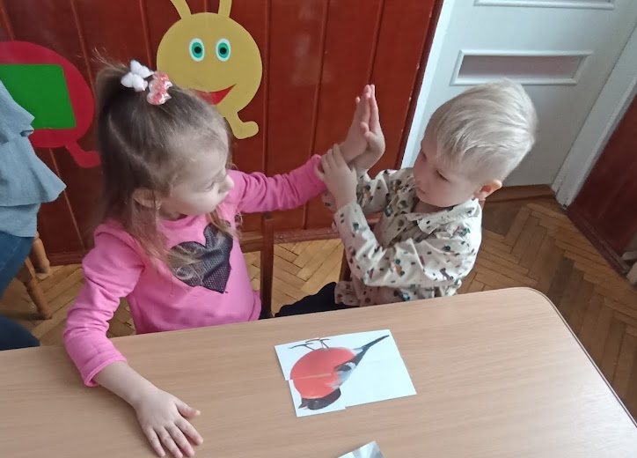
Відкриті перегляди
ОС “Допоможи птахам взимку, вони віддячать тобі влітку” (28.01.22)

Slide 19
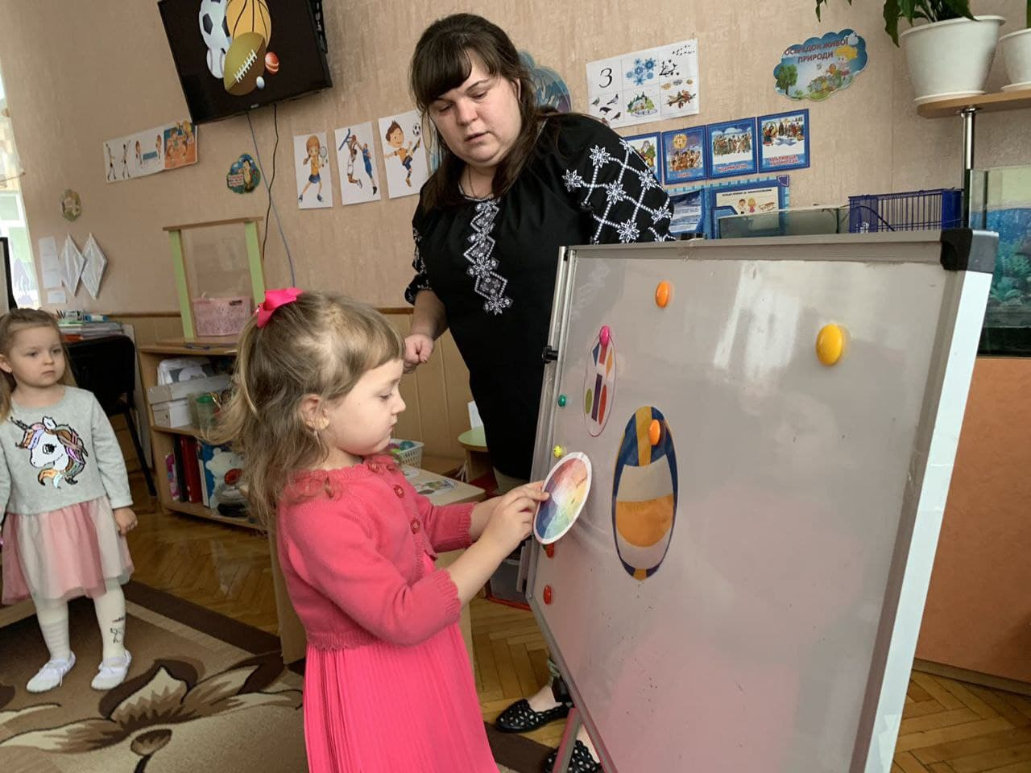
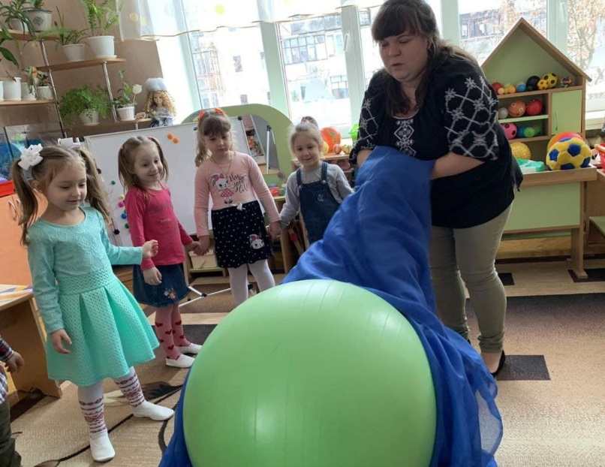
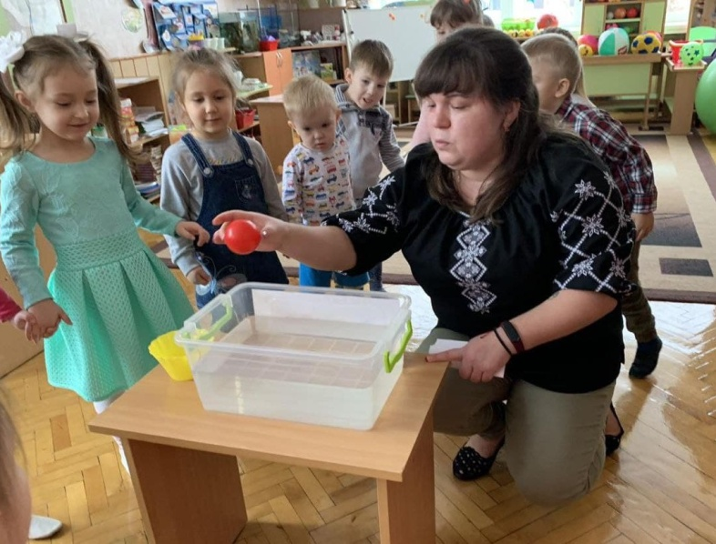
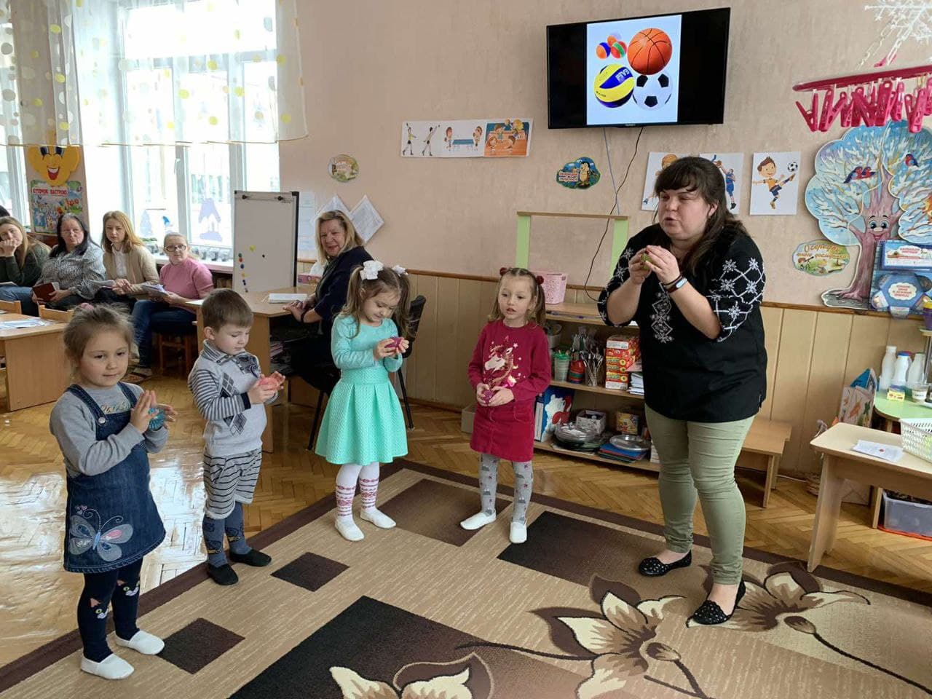
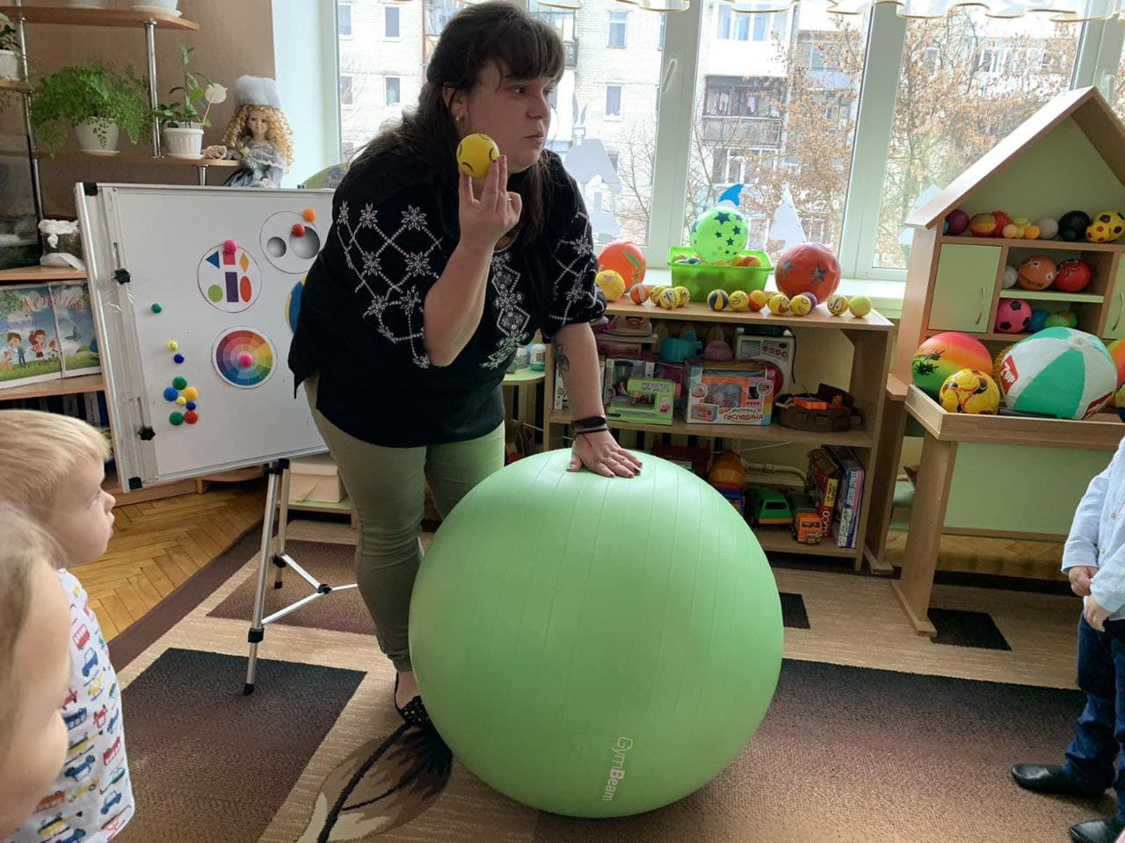
Відкриті перегляди
ОС “Мій дзвінкий, веселий м’яч” (04.02.22)

Slide 20
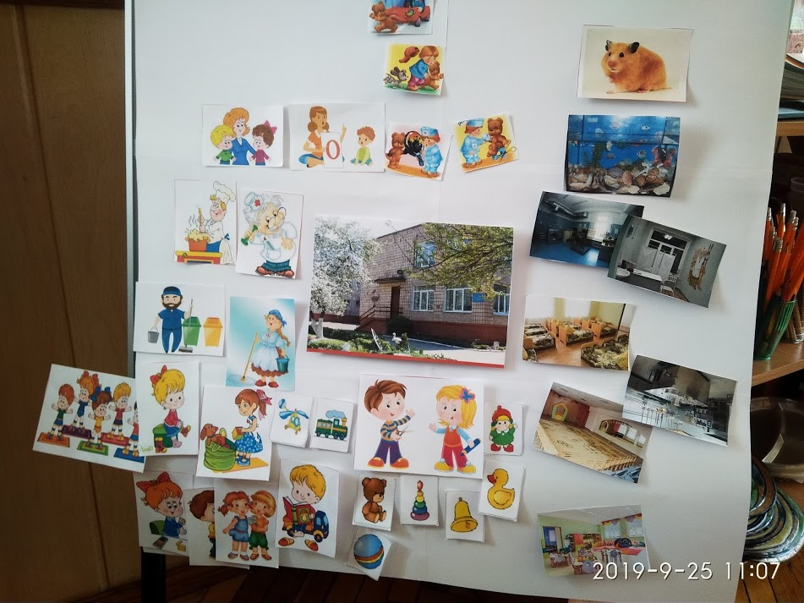



Освітній процес
Створення інтелектуальних карт

Slide 21




Освітній процес
Проекти
“Моя вулиця”, “Моя кімната”, “Моя родина” та ін.
Рахуємо з LEGO (6 цеглинок)

Slide 22




Освітній процес
Садимо цибулю на підвіконні
Пшениця для хом’яка

Slide 23



Освітній процес
Дослід “Як утворюється дощ”
Дослід “Чи потрібно мити руки з милом?”

Slide 24




Освітній процес
Спостереження “Які кольори має осінь?”
Дослід “Кольорові вулкани”
Проект “Я – українець”

Slide 25




Кулінарія

Slide 26





Участь у методичній роботі
та міських заходах:
Семінар-практикум “Розвиваючі ігри нового покоління в інтелектуальному розвитку дошкільника” (09.02.22)
Семінар-практикум “STREAM-освіта дошкільнят: виховуємо культуру інженерного мислення”
(23.02.21)
МЗ “Ти – мені, а я – тобі” (02.02.22)
ПР “Створення розвивального середовища для формування логіко-математичного розвитку”
(30.11.21)
Семінар для директорів ЗДО
(14.12.21)

Slide 27



МОЇ РОЛІ:
Ельф на новорічному ранку (12.2018)
Карлсон (03.2019)
Роккі (13.09.2019)

Slide 28








МОЇ РОЛІ:
Дитина на осінній ярмарці (17.09.2019)
Ведуча на осінньому святі (10.2019)
Хлопчик-бешкетник (19.12.2019)

Slide 29


МОЇ РОЛІ:
Дядько на Різдвяній виставі(17.01.2020)
Ельф на новорічному святі (12.2019)
Котигорошко (12.10.2020)

Slide 30





МОЇ РОЛІ:
Господиня на Новорічному святі (2020)
Ведуча на весняному святі (03.2021)
Ельф (22.12.2021)
Їжак на осінньому святі (27.10.2021)
Ведуча на випускному (травень 2021)

Slide 31



ДОСЯГНЕННЯ
Грамота ((департамент освіти Луцької міської ради) (Луцьк, 2021)
Диплом ІІ ступеня міського конкурсу “Нове ім’я – 2016”
Диплом за участь в міському конкурсі “Вишивані кольори рідного краю”, 2017 р.

Slide 32



ДОСЯГНЕННЯ
ГРАМОТА від проекту “ВСЕОСВІТА”
“За високий професіоналізм, виявлений в процесі створення та розвитку власної інформаційної сторінки в рамках проекту “Всеосвіта” (15.11.20)
ГРАМОТА від проекту “ВСЕОСВІТА”
“За активне використання інформаційно-комунікаційних технологій у педагогічній роботі” (24.02.20)
Подяка від проекту “ВСЕОСВІТА”
“За вагомий внесок у розвиток онлайн бібліотеки методичних матеріалів для вчителів” (06.10.19)

Slide 33






ДОСЯГНЕННЯ
“Публікація на Всеосвіті
“Генератор динамічних QR-кодів як один з елементів інформатизації процесу навчання” (26.02.21)
ГРАМОТА від проекту “ВСЕОСВІТА”
“За ефективне використання інноваційних технологій в педагогічній діяльності та активну участь у роботі , спрямованій на підвищення якості освіти спільно з проєктом “Всеосвіта”(15.11.20)

Slide 34




Участь у вебінарах
“Розвиток мислення та мовлення як складова розвивальних занять для дошкільнят” (24.10.19)
“Вправи та завдання для читання та розвитку мовлення дошкільнят” (30.11.19)
“Навчаємо дітей розповідати: нові підходи” (21.01.19)
“Нове в законодавстві про дошкільну освіту ІІ, ІІІ квартали 2019 рік” (30.11.19)

Slide 35




Участь у вебінарах
“Організація навчання та дозвілля під час карантину: корисні матеріали на допомогу педагогу” (26.03.20)
Організація роботи дитсадка в умовах карантину: нормативні орієнтири” (28.04.20)
“Вплив Монтессорі педагогіки на формування у дошкільнят якостей успішної особистості” (30.11.19)
“Розвиток творчих здібностей дошкільників засобами ТРВЗ (робочі кейси)” (28.10.20)

Slide 36




Участь у вебінарах
“Ниткографія у ЗДО. Розвиток творчих здібностей вихованців” (25.11.20)
“Освітній процес у ЗЗСО в умовах пандемії COVID-19” (25.08.20)
СЕРТИФІКАТ “Про дистанційний та змішаний форми навчання” (19.10.20)
“Онлайн інструменти для створення навчальних відео та стринкастів” (29.04.20)

Slide 37




Участь у вебінарах
“Гра як провідна діяльність на прогулянках з дітьми. Ідеї для ЗДО.” (23.03.21)
“Осінні вироби як засіб розвитку образного мислення у дітей (05.11.21)
“Елементи STEM-освіти у закладі дошкільної освіти” (08.02.21)
“Конструктор тестів, схвалений грифом МОН. Надійний інструмент для перевірки знань” (03.11.21)

Slide 38







Робота з батьками
Створення групи в соціальній мережі Facebook для батьків «Стежинки у Всесвіт»
Акція для батьків «Допоможи птахам взимку, вони віддячать тобі влітку»
(Виготовлення разом з дітьми годівничок)

Slide 39










МОЇ
ЗАХОПЛЕННЯ

